Slide 1



TEAM. SOULMATES
김예진 | 김인석 | 김태완 | 김현수

Slide 2
프로젝트 개요
✔️ 서비스 소개
서비스명 : Valley
개발자들을 위한 개발 트렌드 및 인사이트 공유 SNS
✔️ 벤치마킹 대상
Facebook, Instagram, surfit
✔️ 주제 선정 이유
기획, 디자이너들을 타겟팅한 Pinterest, Behance, surfit 등 지식 공유 플랫폼 다수 존재
Facebook, slack, 개인 블로그 등 여러 채널로 분산된 개발 관련 인사이트 및 지식을 한군데로 모아 쉽게 공유할 수 있는 SNS 서비스 제공

Slide 3




주요 기능
✔️ 1:1 채팅
✔️ 알림 기능
✔️ 회원 관리 / 인증
✔️ 홈 피드
✔️ 추천 피드
✔️ 팔로우 추천
✔️ 검색
Notes:
멘토님이 여기서 추천 기능을 강조하면 좋다고 하셨었다.

Slide 4

개발 성과
01
02
03
필수 구현
세부 구현
추가 구현
소셜 네트워크 기본 기능
부가 기능
추가 depth 개발
클라이언트
클라이언트
클라이언트
회원가입
로그인
게시글 관리
채팅
알림
앱 메모리 관리
UX 개선
친구 관리
페이징
계정 관리
다대다 채팅
백엔드
백엔드
백엔드
로그인
회원가입
프로필 관리
추천
알림
1:1 채팅
백오피스
다대다 채팅
인증
검색(컨텐츠)
추천 최적화
검색 튜닝
피드
팔로우/팔로잉
피드 최적화
성능 개선
쇼핑 검색
MSA 로그 수집
MSA 모니터링
CI/CD 자동화

Slide 5


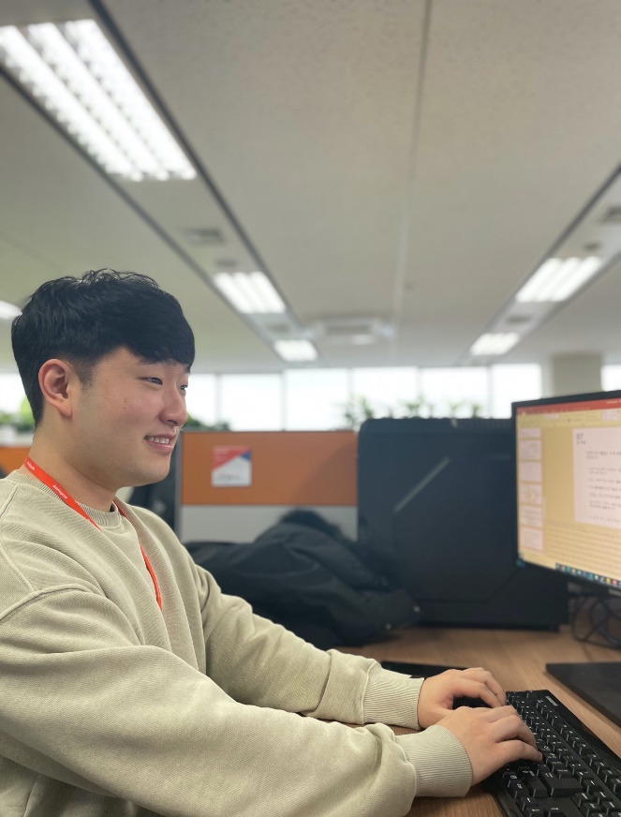

업무 분담
김현수
백엔드
홈피드 / 추천피드
포스팅, 팔로우 관리
GraphDB 설계
김예진
클라이언트
UX/UI 설계, Android앱 개발
채팅서버 개발
김태완
백엔드
회원관리 / PUSH알림
/ 추천피드 / 채팅
GraphDB 설계
김인석
백엔드
검색 / 인증 / 팔로우 추천/
GraphDB 설계

Slide 6
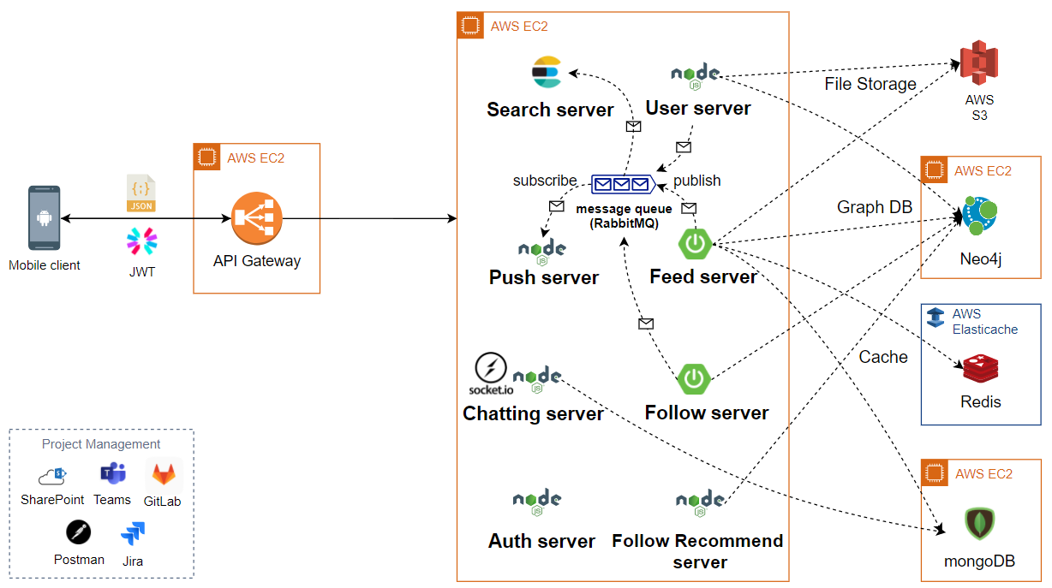
전체 아키텍처

Slide 7
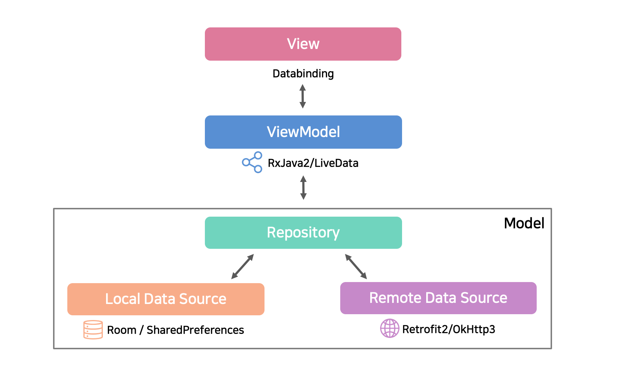



안드로이드
View
Databinding
ViewModel
RxJava2/LiveData
Repository
Model
Local Data Source
Remote Data Source
Room / SharedPreferences
Retrofit2/OkHttp3

Slide 8
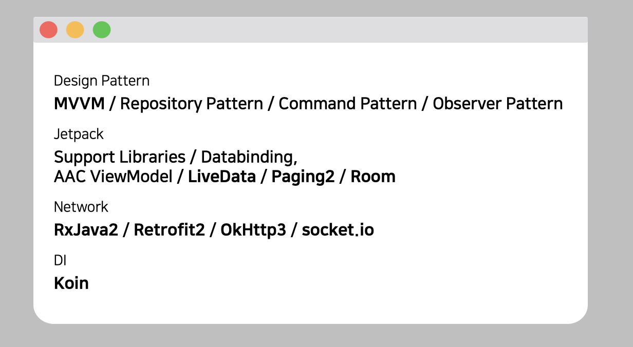
기술 스택
MVVM 아키텍쳐를 기반으로 프로젝트를 설계했습니다.
디자인 패턴을 적용해 Presentation 계층과 Data 계층간의 결합도를 느슨하게 하여 비지니스 로직을 분리했습니다.
List 뷰에 Paging을 적용하여 효율적인 Infinite Scroll 구현했습니다.
RxJava를 사용하여 Android thread를 효율적으로 다루고, 함수형 프로그래밍을 이해하고 적용할 수 있도록 노력했습니다.
기존의 익숙한 HTTP 통신 외에도 Socket을 통한 클라이언트-서버 통신을 경험했습니다.
Room으로 Local data를 관리하여 불필요한 서버 통신을 줄이고, 더 나은 사용자 경험을 제공하고자 고민했습니다.

Slide 9
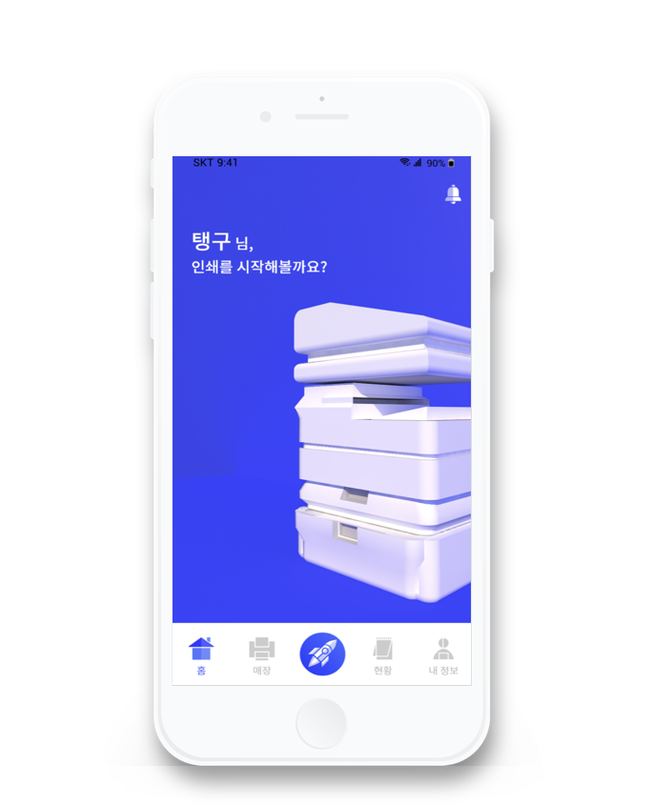
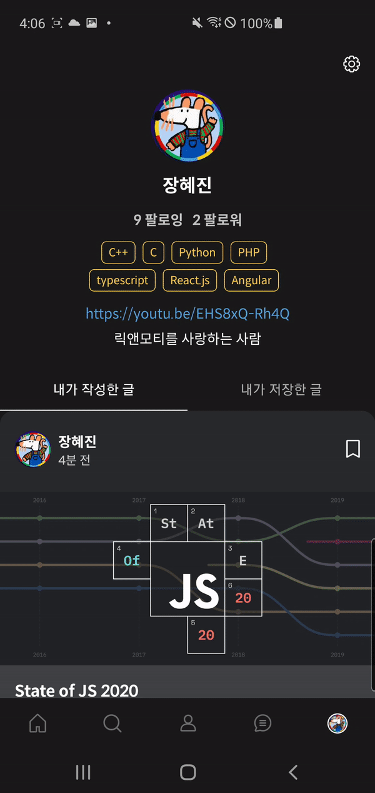
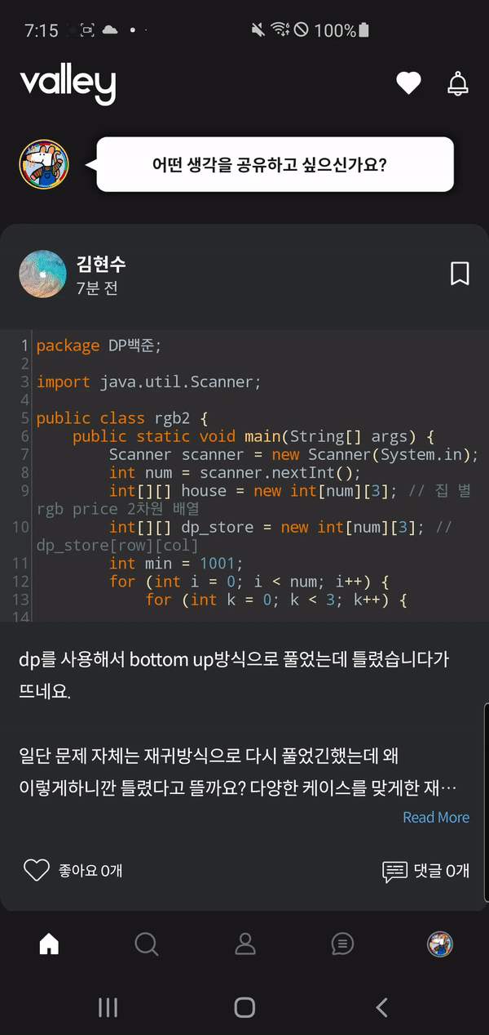
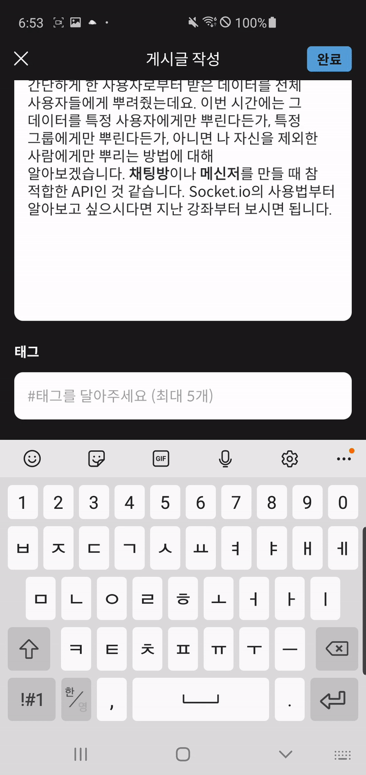
UI/UX
MotionLayout
SwipeRefreshLayout
RecyclerView
ViewPager
FlexBoxLayout

Slide 10


Paging
PagedList
Adapter
(N items)
PagedList
(N items)
DataSource
UI Thread
Background Thread

Slide 11
Paging
PagedList
Adapter
(N items)
PagedList
(N items)
DataSource
User Scroll
UI Thread
Background Thread

Slide 12
Paging
Request new list
PagedList
Adapter
(N items)
PagedList
(N items)
DataSource
UI Thread
Background Thread

Slide 13
Paging
PagedList
Adapter
(N items)
PagedList
(N items)
DataSource
Load new page
From
Remote/Local DataSource
UI Thread
Background Thread

Slide 14
Paging
PagedList
Adapter
(N items)
PagedList
(N items)
DataSource
Update View with DiffUtil
UI Thread
Background Thread

Slide 15

Paging
PageKeyesDataSource
ItemKeyedDataSource
PositionalDataSource
PagedList
Adapter
(N items)
PagedList
(N items)
DataSource
UI Thread
Background Thread

Slide 16
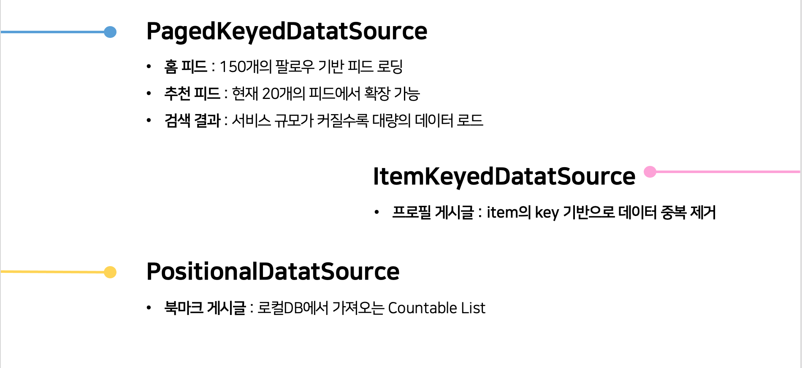
Paging
PagedKeyedDatatSource
홈 피드 : 150개의 팔로우 기반 피드 로딩
추천 피드 : 현재 20개의 피드에서 확장 가능
검색 결과 : 서비스 규모가 커질수록 대량의 데이터 로드
ItemKeyedDatatSource
프로필 게시글 : item의 key 기반으로 데이터 중복 제거
PositionalDatatSource
북마크 게시글 : 로컬DB에서 가져오는 Countable List

Slide 17
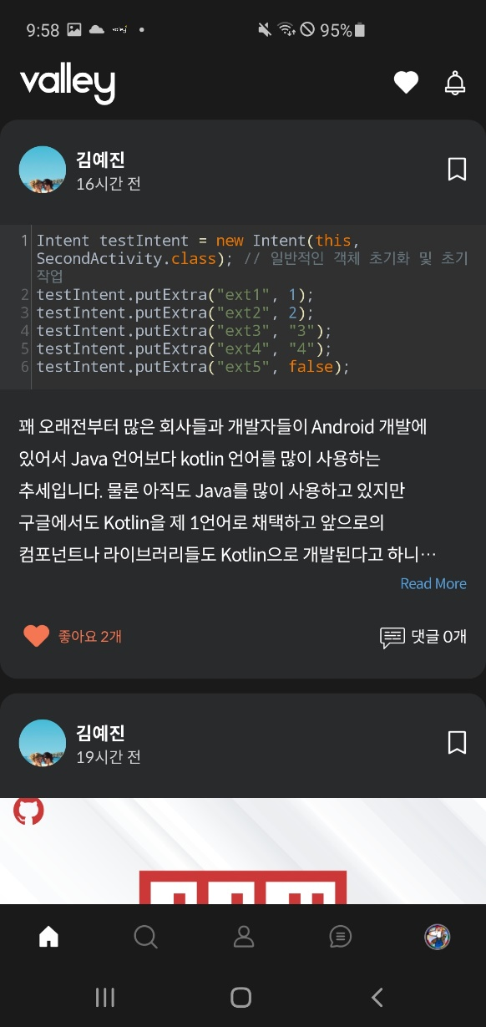
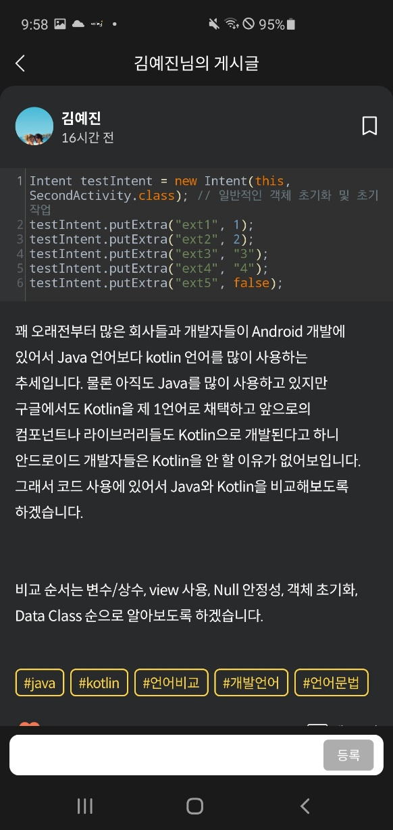
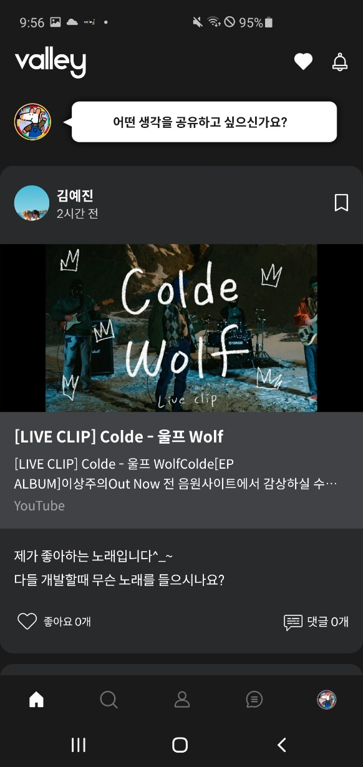
Paging
PageList 스크롤

Slide 18
Paging
게시글 상세

Slide 19
Paging
새로운 PageList 로드

Slide 20
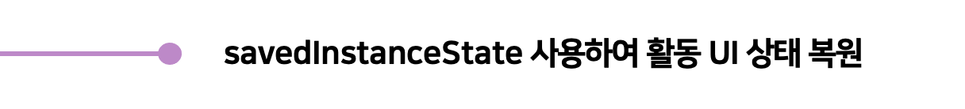
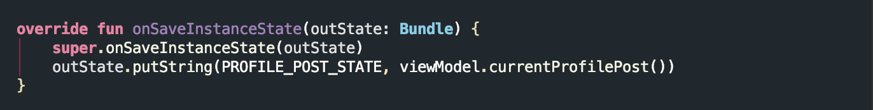
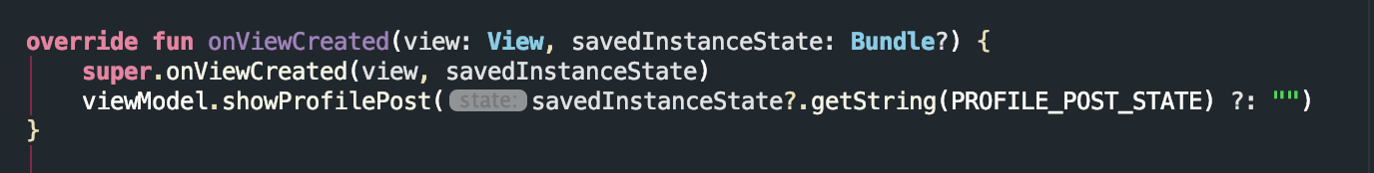
Paging
savedInstanceState 사용하여 활동 UI 상태 복원
onSaveInstanceState를 overrid하여 상태 저장
savedInstanceState에서 UI 복원

Slide 21

Room
& SharedPreferences
계정 주인 정보
북마크한 게시글
UserInfo
BookMarkPost
userId
nickname
userImage
description
link
interest
postId
userId
nickname
userImage
content
images
link
code
hashtag
likeCount
commentCount
createDt
토큰
accessToken
refreshToken
deviceToken
최근 검색어
RecentKeyword
keywordId
keywordName

Slide 22
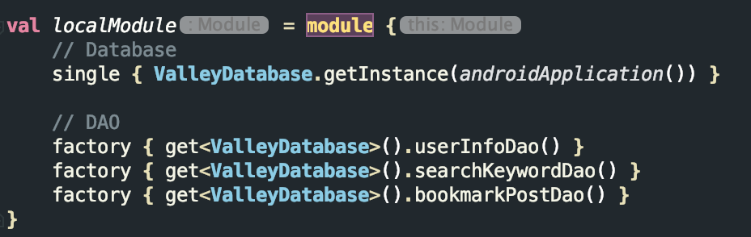
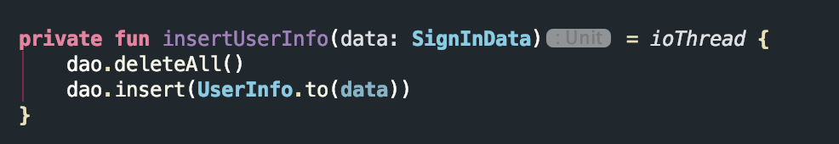
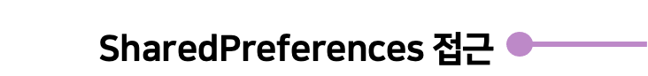
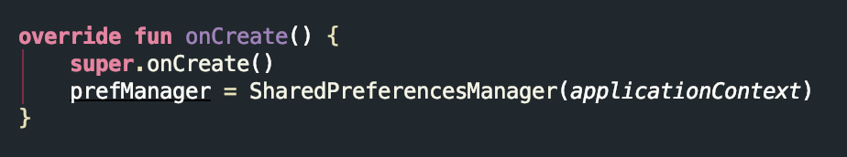
Room Data 접근
Dipendency Injection을 활용한 Database 싱글톤 관리
IO thread에서 DAO 메소드 실행
SharedPreferences 접근
prefManager를 전역변수로 선언

Slide 23
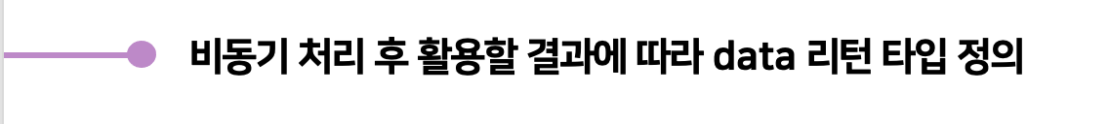
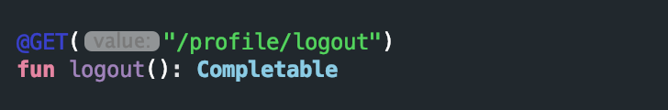
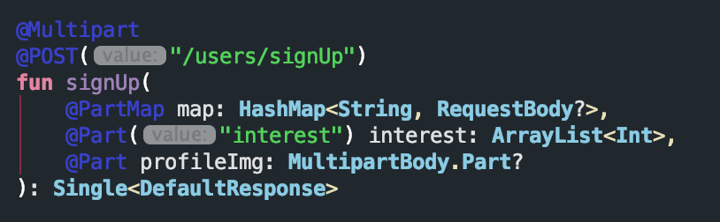
RxJava
Completable : 성공 여부만 활용하는 경우
Single : 비동기 처리의 결과값을 활용하는 경우

Slide 24
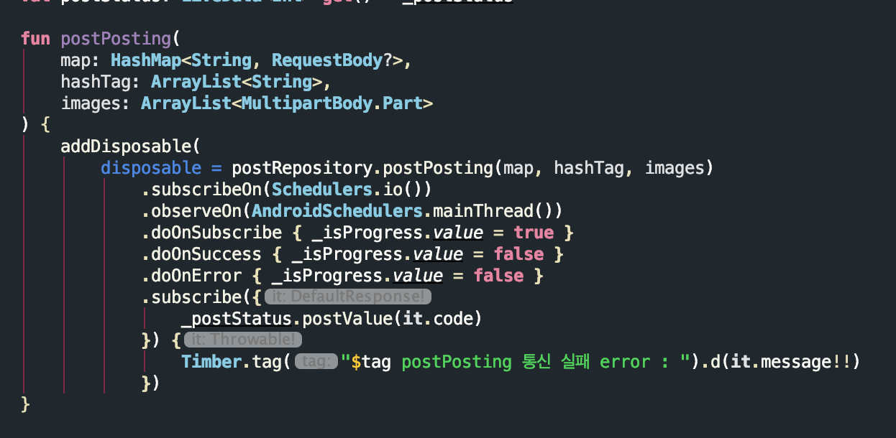
RxJava
HTTP 통신 과정에서 Observable의 생명주기에 따라 이벤트 처리

Slide 25
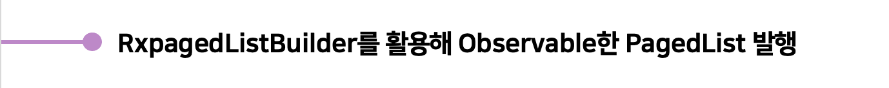
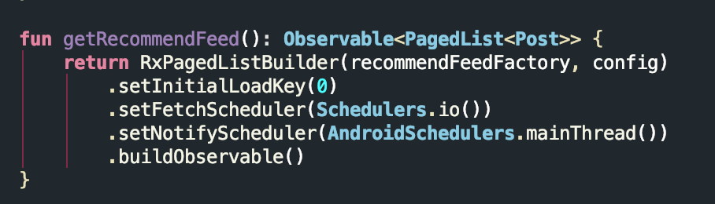
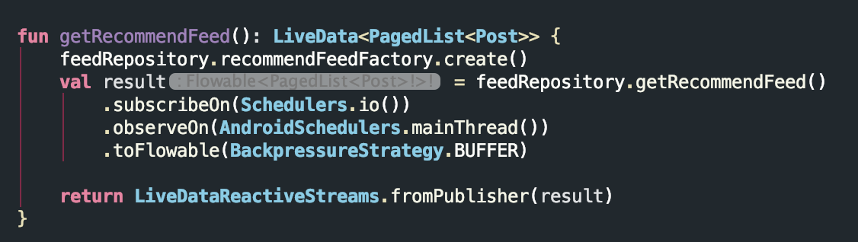
RxJava
RxpagedListBuilder를 활용해 Observable한 PagedList 발행

Slide 26
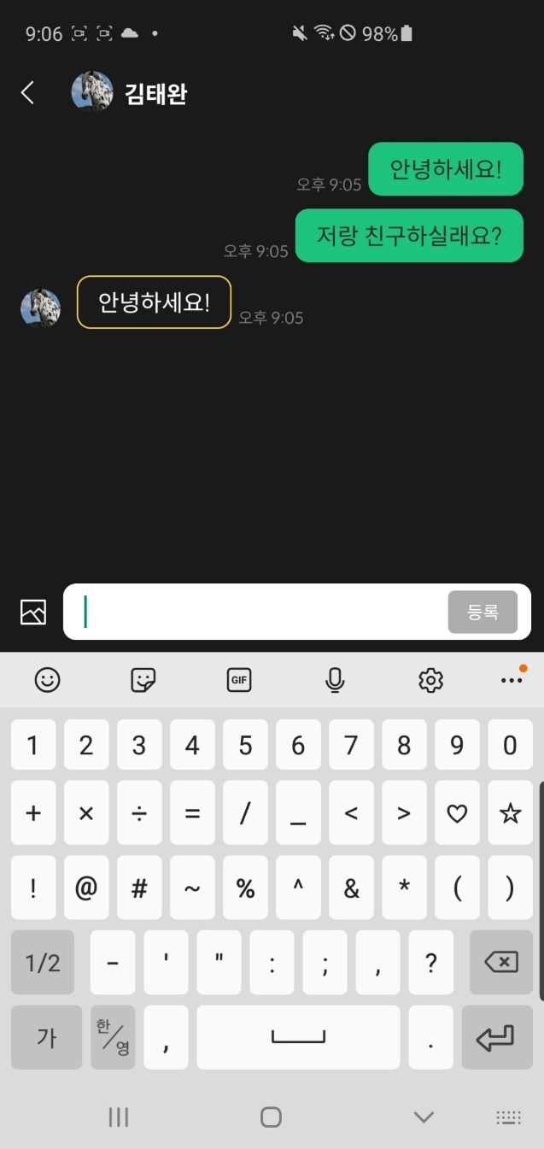
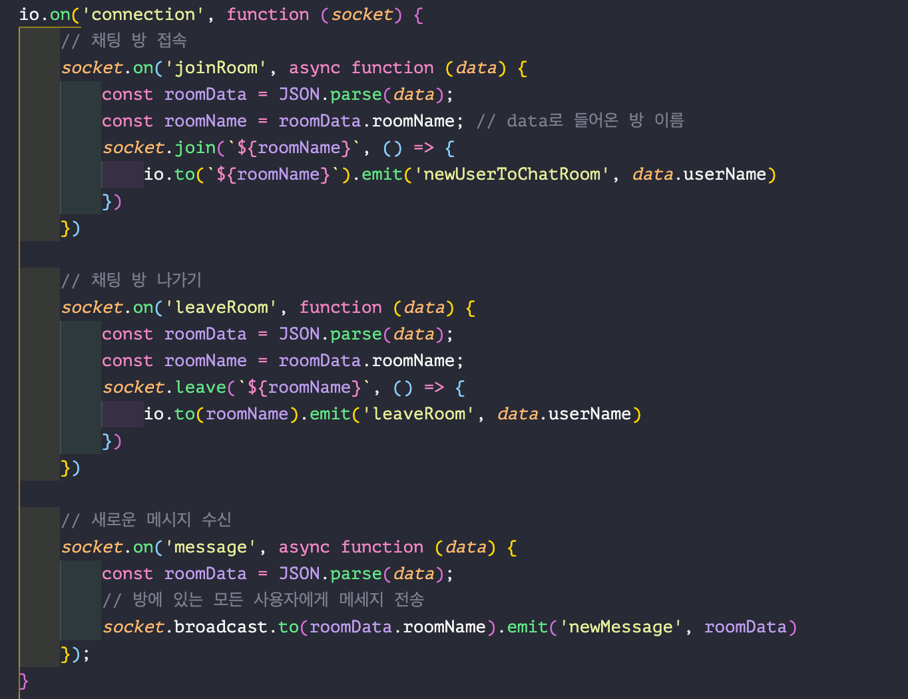
Socket.io
Node.js로 채팅 서버 및 안드로이드 클라이언트 채팅 구현

Slide 27



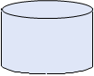


✔️ User Server - 김태완
사진 데이터
file storage
유저 정보 (main DB)
User Server
Client
Graph DB
유저 정보 (검색용)
message queue (RabbitMQ)
Notes:
[15]
우선 제가 맡은 유저 서버입니다.
이 서버는 회원가입과 로그인, 로그아웃등 JWT 토큰을 통한 회원 인증 기능을 담당합니다.
회원가입시 이메일인증 방식을 사용하게 되며 후에 로그인은 JWT방식을 이용해 토큰을 클라이언트에게 발급하게 됩니다.
그 후 서비스 이용시 access 토큰의 유효성을 검사하여 인가된 사용자만 서비스를 이용할 수 있도록 합니다.
각종 회원에 대한 데이터들은 그래프디비인 neo4j, RDB인 mysql, 이미지등의 정적 데이터들은 s3 저장소에 분산 저장합니다.
최종적인 목표는 신고 기능, 관리자의 편집등 백오피스 기능을 추가할 예정입니다.

Slide 28


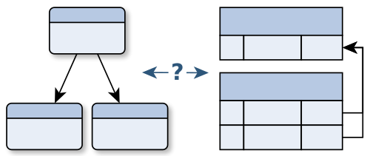
Token Handling
3가지 Device Token, Access Token, Refresh Token
Neo4j – Main Database
Device Token
Why?
-> SNS 특성상 관계에 초점
Access, Refresh Token
NoSQL
RDB

Slide 29



✔️ Push Server- 김태완
알림 전송 요청
이벤트 발생
Exchange Topic
Queue Receive
FCM
Feed Server
Push Server
Client
message queue (RabbitMQ)
알림 기록 저장
Mongo DB
Message Queue
Why? : 피드 서버와 푸시 서버의 독립적 이벤트 처리
Exchange Topic : 확장성
MongoDB aggregate
Why? : RDB의 Join 역할을 하는 aggregate 활용 -> 최신순 정렬 가능

Slide 30

✔️ Chatting Server- 김태완
Web Socket
Client
Web Socket
저장
API Gateway
Chatting Server
Web Socket
Mongo DB
Client
Notes:
이상 소울메이츠 팀의 발표를 들어주셔서 감사합니다. 앞으로 저희 소셜 네트워크 서비스를 개발하는 소울 메이츠팀이
어떻게 성장하는지 관심있게 지켜봐주시기 바랍니다. 감사합니다.

Slide 31
Web Socket
http(비연결성)
TCP/IP 기반 양방향 통신
One Chatting Room
Why? : 채팅방 중복 생성 방지
Recent Log : 최신 채팅순 재조합
Client
Client
User Id : 10
Client
= RoomName : r10w340
User Id : 340
Mongo DB
Client

Slide 32
✔️ 피드 추천 알고리즘 - 김태완
Target
01
02
다양한 분야의 사람
공통 흥미
친구가 아닌 사람의 피드를 제공
관심사가 비슷한 사람의 피드 제공
Notes:
이상 소울메이츠 팀의 발표를 들어주셔서 감사합니다. 앞으로 저희 소셜 네트워크 서비스를 개발하는 소울 메이츠팀이
어떻게 성장하는지 관심있게 지켜봐주시기 바랍니다. 감사합니다.

Slide 33
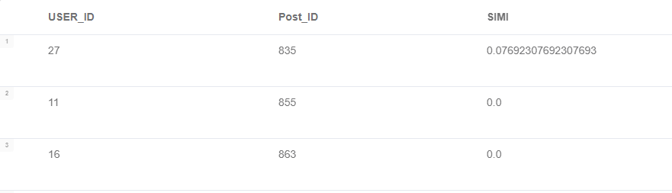
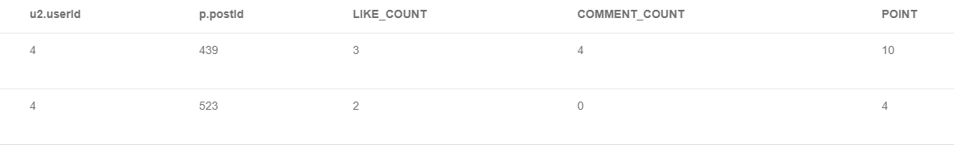
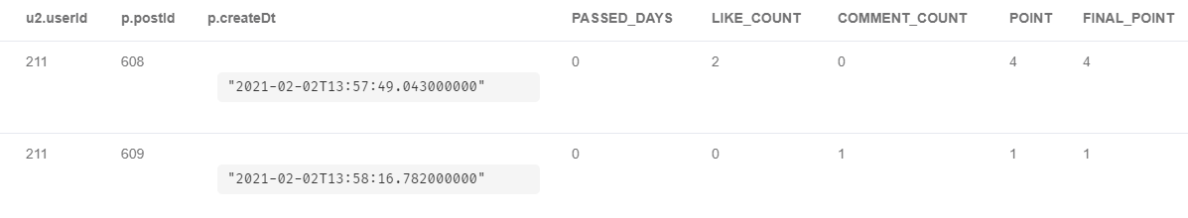
✔️ 피드 추천 알고리즘 - 김태완
기반 : jaccard Similarity (공통된 interest)를 통한 친구 추천
발전 방식
try 1 - 추천인의 최신글 1개씩 추천
-> interest(관심사)가 비슷하더라도 흥미있지 않은 피드 노출
try2 - 추천인 피드 중 좋아요(2점) + 댓글(1점) = Point 내림차순 추천 -> 인기 있는 게시글만 상위에 노출
try3 - try2에서 피드 작성일 지난 만큼 point 감소 추천 -> 매일 감소하는 피드의 가치
Notes:
이상 소울메이츠 팀의 발표를 들어주셔서 감사합니다. 앞으로 저희 소셜 네트워크 서비스를 개발하는 소울 메이츠팀이
어떻게 성장하는지 관심있게 지켜봐주시기 바랍니다. 감사합니다.

Slide 34
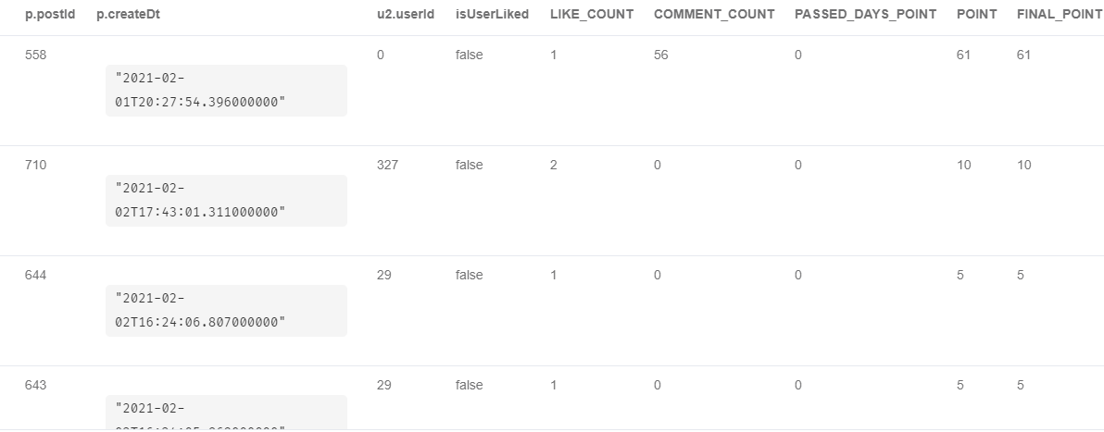
✔️ 피드 추천 알고리즘 - 김태완
RESULT
: 좋아요 2점 -> 5점 : 댓글 1점 : finalPoint = point - 지나온날(일수)/5 -> 친구가 아닌 사람들의 피드 추천
-> 좋아요, 댓글의 적절한 point화
-> 최신글 유효성 유지
More... 1. 전체 post를 탐색 = 효율성 감소 -> 특정 범위내에서의 탐색
2. 부족한 parameter 값 -> 문제를 보안하기 위한 파라미터 추가 ex) 해쉬태그 활용- 피드 속성 부여, 어플 사용 시간, 위치 등
Notes:
이상 소울메이츠 팀의 발표를 들어주셔서 감사합니다. 앞으로 저희 소셜 네트워크 서비스를 개발하는 소울 메이츠팀이
어떻게 성장하는지 관심있게 지켜봐주시기 바랍니다. 감사합니다.

Slide 35
✔️ Feed Server (홈피드) - 김현수
# 홈 피드 개발
[해결해야할 과제]
1. 피드를 불러오는 것은 실시간으로 처리되야한다.
2. 피드는 모든 유저마다 다르다.
3. 피드는 매우 빠르게 변한다. (매초마다 새로운 content들이 탄생한다.)
=> 소셜서비스는 WRITE 보다 READ에 대한 부하가 크다는 특징을
활용하여 적합한 모델을 선정 하고자 한다.
[피드 정책]
n명의 팔로우로 구성된 소셜서비스에서 k개의 게시글을 5일이내 최신순으로 조회
Notes:
이상 소울메이츠 팀의 발표를 들어주셔서 감사합니다. 앞으로 저희 소셜 네트워크 서비스를 개발하는 소울 메이츠팀이
어떻게 성장하는지 관심있게 지켜봐주시기 바랍니다. 감사합니다.

Slide 36
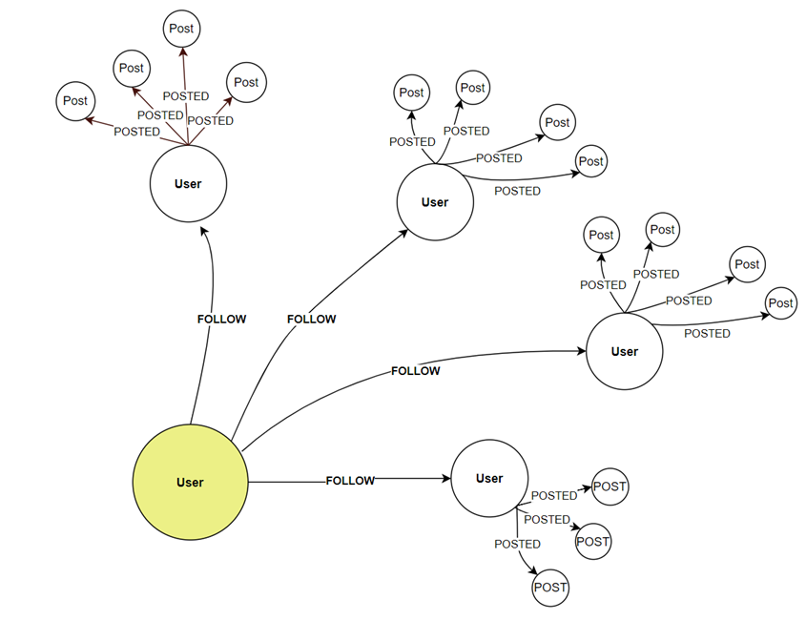
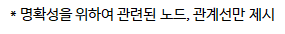
✔️ Feed Server (홈피드) - 김현수
# 중간발표 이전의 기존 모델 문제점
1) 어떤 팔로우가 최신글을 가지고 있는지 모른다.
2) 따라서 어느 순서로 탐색해야할지 모른다.
READ 시간 복잡도 : O((d*u)log(d*u)
* d : 팔로워 노드 개수,
* u : 팔로워들의 post 평균개수
Notes:
이상 소울메이츠 팀의 발표를 들어주셔서 감사합니다. 앞으로 저희 소셜 네트워크 서비스를 개발하는 소울 메이츠팀이
어떻게 성장하는지 관심있게 지켜봐주시기 바랍니다. 감사합니다.

Slide 37
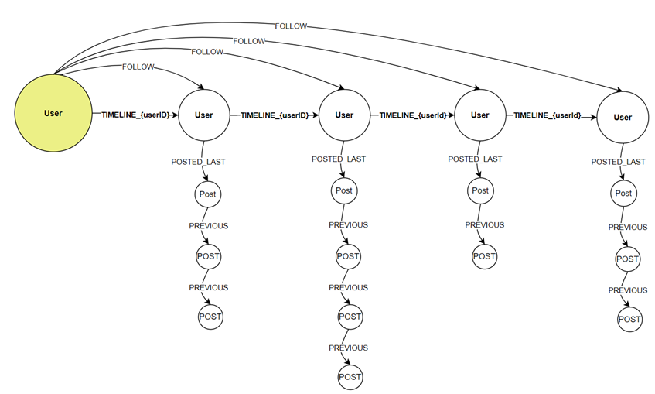
✔️ Feed Server (홈피드) - 김현수
# 기존모델 개선
READ가 많다는 특징을 활용하여
WRITE 성능을 감소시키더라도
READ성능 극대화
각 팔로우들을 ‘Linked list’ 형식으로 유지
•정렬 기준점 : 가장 최근 생성된 포스트 시간 내림차순
READ 시간복잡도 : O((k)log(k))
* k : 검색하고자하는 피드 길이
* 명확성을 위하여 관련된 노드, 관계선만 제시
Notes:
이상 소울메이츠 팀의 발표를 들어주셔서 감사합니다. 앞으로 저희 소셜 네트워크 서비스를 개발하는 소울 메이츠팀이
어떻게 성장하는지 관심있게 지켜봐주시기 바랍니다. 감사합니다.

Slide 38
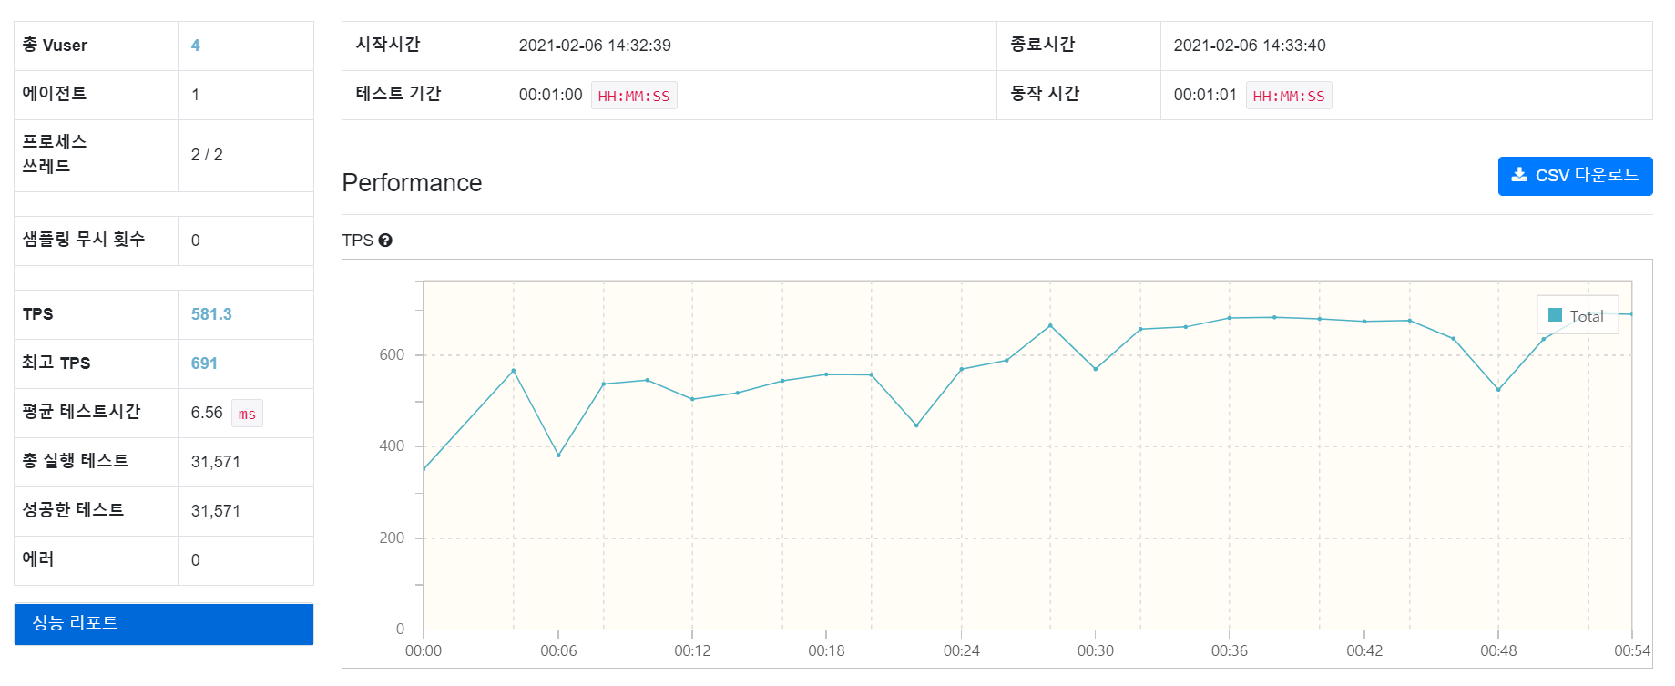
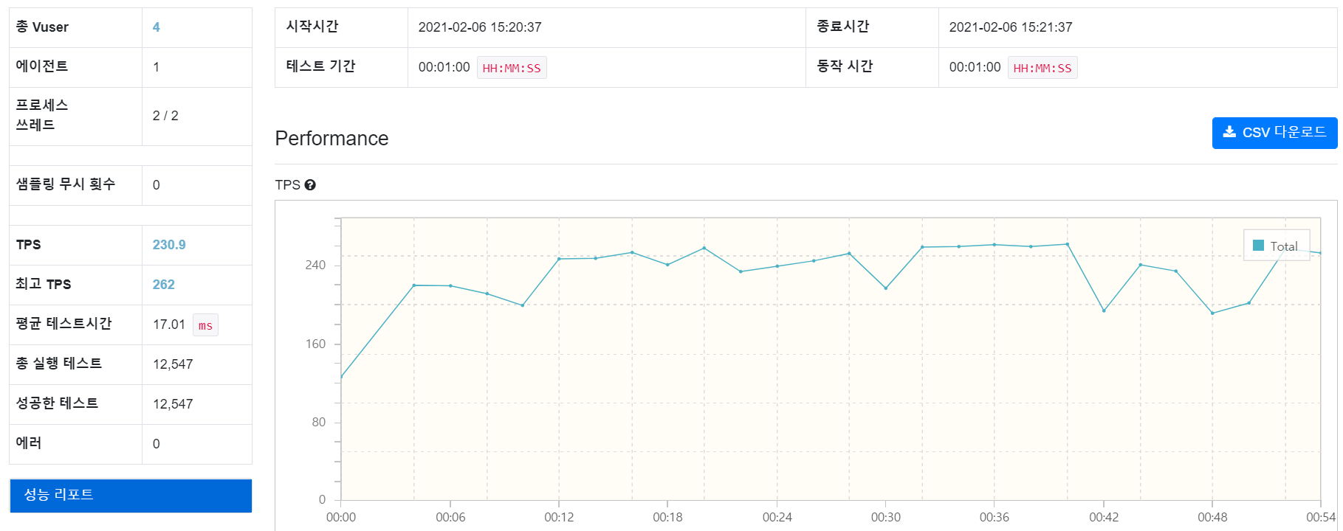
✔️ Feed Server (홈피드) - 김현수
1) 개선된 성능
#성능 테스트 (nGrinder)
TPS : 230 → 581
READ 성능 약 2.5배 향상
[TEST 환경]
# 데이터 SET
- 1000명 팔로우
- 총 15000개 게시글
(각 user 당 게시글 15개)
# 진행 방식
- 팔로우들의 최신피드 20개 조회
- nGrinder 이용하여 부하 테스트
- Vuser : 4, 테스트 시간 : 1분
* 정확한 모델 성능측정을 위하여 캐싱 등을
제외한 neo4j 피드 조회만을 측정함.
# 로컬 PC 에서 진행
cpu : i5-8250U (1.6GHz)
ram : ddr4 16gb
2) 개선 되기 전 성능 (+ 정확한 비교를 위하여 날짜 인덱스 적용)
Notes:
이상 소울메이츠 팀의 발표를 들어주셔서 감사합니다. 앞으로 저희 소셜 네트워크 서비스를 개발하는 소울 메이츠팀이
어떻게 성장하는지 관심있게 지켜봐주시기 바랍니다. 감사합니다.

Slide 39
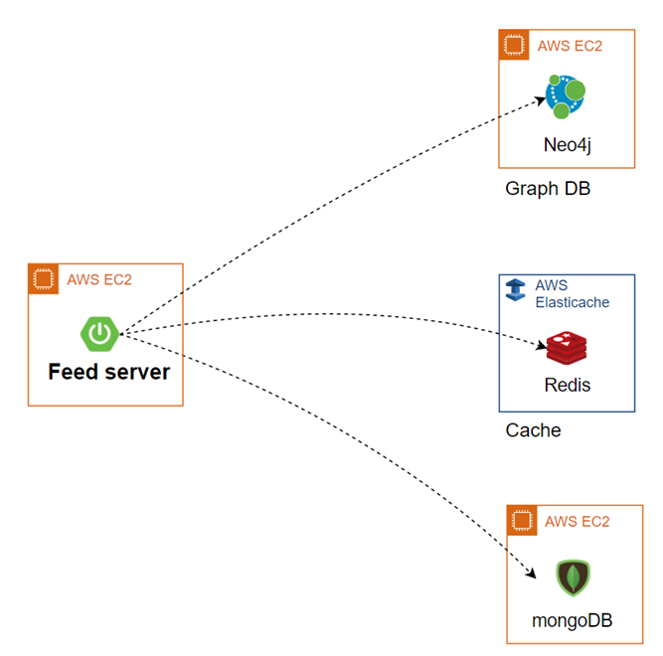
✔️ Feed Server (홈피드) - 김현수
하지만 진행하며
새로운 게시글 생성으로 설계시 고려하지 못한
‘게시글 중복 조회’ 문제 발생
기존 페이징 방식(커서 기반)을 적용 어렵다는
모델의 확장성의 한계를 깨달음
→
인메모리 db라는 redis의 특징을 활용하여
캐싱으로 극복하고자함.
(최초 요청)
(1-1) 정책에 따른 피드 id 조회
(최초 요청)
(1-2) 피드 id 캐싱
(2-1) 캐싱된 id 조회
(2-2) 게시글 상세조회
* 여러 게시글 in 키워드로 한번에 조회
[mongoDB 사용이유]
1. 현 서비스에는 코드 블록, 긴 text와 같은 blob 사이즈 데이터 다수 존재
2. 향후 서비스에서 여러 형태의 큰 사이즈 데이터들이 추가될 가능성
→ neo4j에서의 blob사이즈는 성능 하락의 주범 → 상세정보를 따로 분리
Notes:
이상 소울메이츠 팀의 발표를 들어주셔서 감사합니다. 앞으로 저희 소셜 네트워크 서비스를 개발하는 소울 메이츠팀이
어떻게 성장하는지 관심있게 지켜봐주시기 바랍니다. 감사합니다.

Slide 40
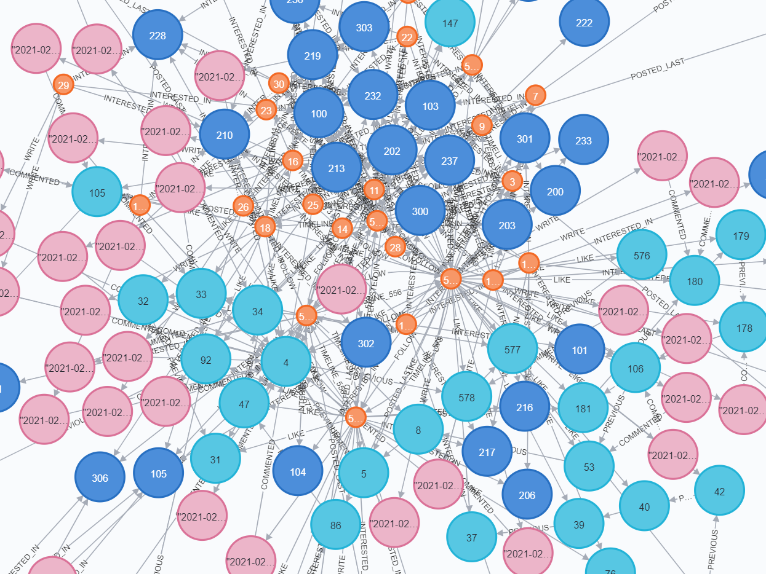
✔️ Feed Server (추천 피드) - 김현수
# 추천 피드
팔로우 정보를 기반으로
Pagerank 알고리즘을 활용하여
팔로우 상태가 아닌
서비스내 영향력 있는 '인플루언서'를 찾아 피드 추천
[정렬 기준]
- 상위 10명의 인플루언서의 게시글
- 좋아요 2점, 댓글 1점, 날짜 지날수록 점수 하락
-> 가장 상위 10개 게시글 추천
Notes:
이상 소울메이츠 팀의 발표를 들어주셔서 감사합니다. 앞으로 저희 소셜 네트워크 서비스를 개발하는 소울 메이츠팀이
어떻게 성장하는지 관심있게 지켜봐주시기 바랍니다. 감사합니다.

Slide 41
✔️ Feed Server (추천 피드) - 김현수
(최초 요청)
(1-1) 추천 알고리즘에 따른
피드 id 조회
# 추천 피드
추천 알고리즘은 부하가 크다는 특징으로
1) Redis를 활용하여 5분간 캐싱
2) memory에 그래프 전체가 아닌 일부를 추출(projection)
하여 pagerank알고리즘 실행 -> 성능향상
(최초 요청)
(1-2) 피드 id 5분 캐싱
(2-1) 캐싱된 id 조회
(2-2) 게시글 상세조회
* 여러 게시글 in 키워드로 한번에 조회
[기타 구현 기능]
포스팅CRUD, 댓글CRUD, 좋아요CRUD, 팔로우 관리 기능을 구현하며
-> 특히 Rabbitmq를 활용하여 Topic 방식 다른 서버와 통신
-> 비동기적인 통신 그리고 결합도를 낮춘 구성하였다.
Notes:
이상 소울메이츠 팀의 발표를 들어주셔서 감사합니다. 앞으로 저희 소셜 네트워크 서비스를 개발하는 소울 메이츠팀이
어떻게 성장하는지 관심있게 지켜봐주시기 바랍니다. 감사합니다.

Slide 42
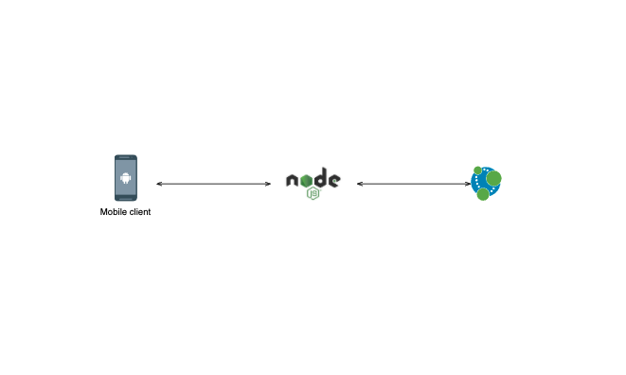
✔️ Follow Recommend Server- 김인석
알 수도 있는 친구
좋아할만한 친구
* 기능 :
알 수도 있는 친구: 유저간 팔로우 관계를 활용한 친구 추천
좋아할만한 친구: 유저의 흥미 요소를 활용한 친구 추천
Notes:
이상 소울메이츠 팀의 발표를 들어주셔서 감사합니다. 앞으로 저희 소셜 네트워크 서비스를 개발하는 소울 메이츠팀이
어떻게 성장하는지 관심있게 지켜봐주시기 바랍니다. 감사합니다.

Slide 43
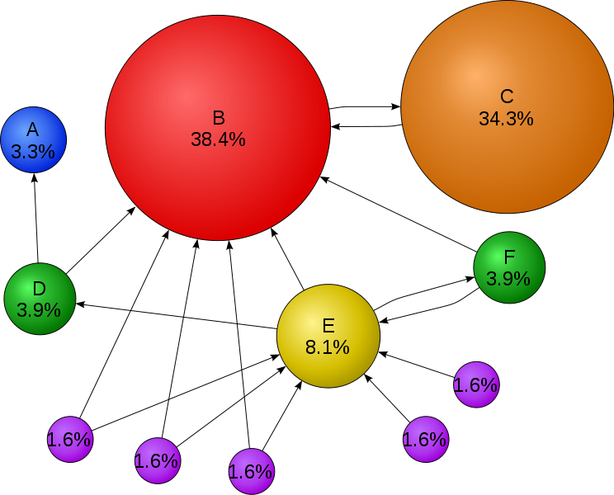
✔️ Follow Recommend Server- 김인석
유저간 관계
Pagerank
* 알 수도 있는 친구:
유저간 관계(ex.친구의 친구..)를 활용하여 친구를 추천
pagerank 알고리즘을 통해 , 가장 타인과 상호작용(앱 내 활동)을
많이하는 유저를 우선순위로 추천 *pagerank: link-in이 많이 되는 노드에 높은 점수를 부여하는 알고리즘
<pagerank>
Notes:
이상 소울메이츠 팀의 발표를 들어주셔서 감사합니다. 앞으로 저희 소셜 네트워크 서비스를 개발하는 소울 메이츠팀이
어떻게 성장하는지 관심있게 지켜봐주시기 바랍니다. 감사합니다.

Slide 44
✔️ Follow Recommend Server- 김인석
유저의 관심 요소
최신 활동 내역
* 좋아할 만한 친구:
유저에게 입력 받은 관심 포지션&기술을 이용해, 유사한 관심을 보인 유저를 추천
유사한 관심을 보인 유저 중, 앱 서비스 최신 활동 내역이 있는 유저를 우선 추천
Notes:
이상 소울메이츠 팀의 발표를 들어주셔서 감사합니다. 앞으로 저희 소셜 네트워크 서비스를 개발하는 소울 메이츠팀이
어떻게 성장하는지 관심있게 지켜봐주시기 바랍니다. 감사합니다.

Slide 45






✔️ Auth Server - 김인석
Graph DB
Email verify
User Server
RDBMS
* 기능 :
회원가입 유저 이메일 인증
로그인 유저 토큰 발급 및 인증
file storage
Auth Server
Cache
Notes:
인증서버- 유저서버에서 요청을 받아 인증코드를 가입을 시도한 사용자의 이메일로 보내준다.
로그인시 유저서버에 토큰을 발급하고, 레디스에 해당 토큰을 관리한다

Slide 46
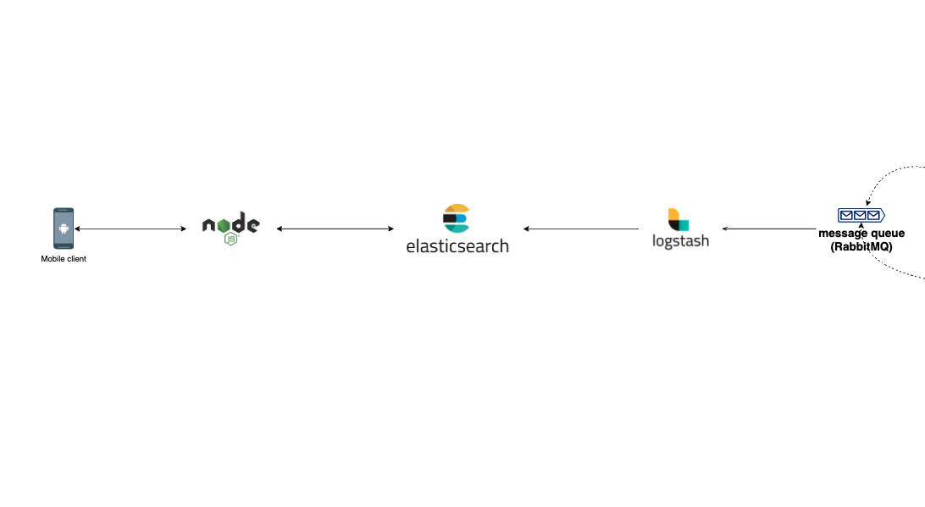
✔️ Search Server - 김인석
* 기능
서비스 내 컨텐츠 검색
➔ 컨텐츠 : 계정,피드,해시태그
➔ 정렬기준 : 검색 키워드와 검색 결과물 간 일치순
부가기능: 유저에게 인기검색어 제안
Notes:
이상 소울메이츠 팀의 발표를 들어주셔서 감사합니다. 앞으로 저희 소셜 네트워크 서비스를 개발하는 소울 메이츠팀이
어떻게 성장하는지 관심있게 지켜봐주시기 바랍니다. 감사합니다.

Slide 47
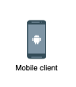

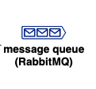


✔️ Search Server - 김인석
비동기 메시징
데이터 수집/필터링
* 검색 문서 저장방식
RabbitMQ를 이용한 실시간 데이터처리
Logstash를 이용하여 mapping되어있는 각 Index별로 데이터 저장
Notes:
이상 소울메이츠 팀의 발표를 들어주셔서 감사합니다. 앞으로 저희 소셜 네트워크 서비스를 개발하는 소울 메이츠팀이
어떻게 성장하는지 관심있게 지켜봐주시기 바랍니다. 감사합니다.

Slide 48
✔️ Search Server - 김인석
검색어 수집 / 검색 결과 페이징
* 검색 애플리케이션 서버 기능
유저가 입력한 검색어 수집
유저 정보 및 피드 수정, 삭제 시 검색 데이터에 반영
검색 결과 페이징처리
검색기능 옵션 변경에 유연성을 제공
Notes:
이상 소울메이츠 팀의 발표를 들어주셔서 감사합니다. 앞으로 저희 소셜 네트워크 서비스를 개발하는 소울 메이츠팀이
어떻게 성장하는지 관심있게 지켜봐주시기 바랍니다. 감사합니다.

Slide 49




06
후기
캠프기간 달성하고 배운것
아쉽고 보완할 부분
- 소셜 네트워크 서비스의 흐름에 대한 이해
- BackEnd Server 의 역할
- 각종 프레임워크 및 오픈소스 활용
- 팀과 함께 '하나된' 프로젝트 완성
- 개발 기록 (Blog, TIL)
- DB에 대한 확실한 이해
- 인프라에 대한 이해
- 효율적인 디자인 패턴 적용
느낀점 및 향후포부
- 결과물 위주의 개발 습관 -> 확실한 프로젝트 설계 및 why 개발로의 방향성 확립
- 팀단위의 각자 역할에 맞는 책임감
- 앞으로성장하며 Why? 라는 질문을 가지며 이해하는 개발자로의 진화
Notes:
이상 소울메이츠 팀의 발표를 들어주셔서 감사합니다. 앞으로 저희 소셜 네트워크 서비스를 개발하는 소울 메이츠팀이
어떻게 성장하는지 관심있게 지켜봐주시기 바랍니다. 감사합니다.

Slide 50

캠프기간 달성하고 배운것
아쉽고 보완할 부분
- 기술을 선정하고 고민하는 힘을 배웠다.
- 부하 테스트를 실행해보며 내가 만든 모델의
성능을 정확히 측정하고 확인할 수 있었다.
- 메시징 큐를 이용한 비동기적인 구성 등
대규모 트래픽을 고려한 msa 구조를 구성한
경험을 쌓았다.
- 모든 개발 과정을 블로그에 정리하며 생각의 확장을
경험했다.
- 인프라에 대한 지식이 부족하여 인프라 팀에
문의하며 어려움이 있었는데 향후 공부해 나가며
부족한 부분을 보충하고 싶다.
느낀점 및 향후포부
- 캠프 기간동안 '좋은 아키텍처란 무엇인가'에 대한 질문을 스스로에게 던졌다.
비록 짧은 시간이 였지만 많은 굴곡이 있었다.
READ성능의 극대화가 된다는 당시에는 합리적으로 내린 결정이 개발 과정에서 문제가 발생하였고 헤쳐 나가야했다.
아키텍처의 성능 그리고 확장성에 대한 충돌이였다. 현업에서는 더욱더 다양한 변수가 발생할 것이라고 생각한다.
성능과 확장성의 중간 타협점이 무엇일까 라는 고민을 하게했다.
캠프기간 모든 것은 선택의 연속이였다.
‘기술 선정하는 모든 과정을 고민하는 힘’이 캠프에 참여하여 내가 얻어간 가장 큰 성과라고 생각한다.
고민하는 힘을 기른 경험은 분명히 향후 개발자로서 앞으로 나아가는 원동력이 될 것이다.
Notes:
이상 소울메이츠 팀의 발표를 들어주셔서 감사합니다. 앞으로 저희 소셜 네트워크 서비스를 개발하는 소울 메이츠팀이
어떻게 성장하는지 관심있게 지켜봐주시기 바랍니다. 감사합니다.

Slide 51

캠프기간 달성하고 배운 것
아쉽고 보완할 부분
- 팔로우 추천 기능의 주된 알고리즘을 사용·확장하며,
추천 기능의 다양한 활용 가능성을 습득
- 기술 숙지를 위한 블로그 포스팅으로 구현 기능의 이해도를 높임
- 체계적인 문서 관리와 팀원 간 소통의 중요성
- 새롭게 알게 된 기능들을 공부하고 이해하기 위한 시간이 오래 걸린 것
- 추천&검색 기능 구현의 사전 계획 대비, 실제 구현도의 부족
- 환경셋팅의 작업 시간 소요로, 전반적인 개발 시간의 부족
느낀점 및 향후포부
- 산출물 완성도는 팀원들간의 구체적인 의사소통의 영향 →정기적인 팀 활동으로 진행도 체크 / 친목 도모
- 개발 중 ‘개인’ 및 ‘팀원’으로써 역할 균형이 중요 → 우선 순위를 기반한 업무 리스트 작성으로 효율적인 진행 및 관리
- 프론트앤드의 기술 이해도 및 설계에 대한 이해가 서버개발자에게 중요 → 프론트앤드 개발역량 강화를 위해 프론트 관련 프로젝트를 진행
Notes:
이상 소울메이츠 팀의 발표를 들어주셔서 감사합니다. 앞으로 저희 소셜 네트워크 서비스를 개발하는 소울 메이츠팀이
어떻게 성장하는지 관심있게 지켜봐주시기 바랍니다. 감사합니다.

Slide 52

캠프기간 달성하고 배운 것
아쉽고 보완할 부분
- 프로젝트 기획, UX/UI 설계부터 안드로이드 아키텍쳐 구성, UI와 기능 개발 전 과정을 경험했습니다.
- 사용자 경험을 고려하며 기술을 선택하고 개발했습니다.
- 서버 팀원들과 효율적인 데이터 로드를 위한 알고리즘을 함께 고민하며 서로의 부족한 점을 보완할 수 있었습니다.
- 개발에 필요한 문서작업에 익숙하지 못해, 인터페이스 정의에 많은 비용을 소요했습니다.
- 전체적인 프로젝트의 규모를 정확히 가늠하지 못해, 마일스톤 일정이 밀린 것에 대한 아쉬움이 큽니다.
느낀점 및 향후포부
오롯이 개발에만 몰두하며, 개발자로서 부족한 면모와 강점으로 발휘할 수 있는 역량을 발견할 수 있었습니다.
실제 서비스를 만든다는 생각으로 사용자가 머무르게 하는 앱을 개발하기 위해 노력하는 과정에서, 사용자를 이해하고 그것을 기술로 구현해내는 능력을 키울 수 있었습니다.
클라이언트, 서버 뿐 아니라 인프라, 기획, 디자인 등 다양한 분야의 사람들과 일하는 과정에서 필요한 소통의 방식을 배우고, 함께 일하고 싶은 능력있는 개발자로서 성장하고 싶은 목표를 더 확고하게 할 수 있었던 시간이었습니다.
Notes:
이상 소울메이츠 팀의 발표를 들어주셔서 감사합니다. 앞으로 저희 소셜 네트워크 서비스를 개발하는 소울 메이츠팀이
어떻게 성장하는지 관심있게 지켜봐주시기 바랍니다. 감사합니다.

Slide 53
Thank you
Notes:
이상 소울메이츠 팀의 발표를 들어주셔서 감사합니다. 앞으로 저희 소셜 네트워크 서비스를 개발하는 소울 메이츠팀이
어떻게 성장하는지 관심있게 지켜봐주시기 바랍니다. 감사합니다.

Slide 54
추가 자료

Slide 55
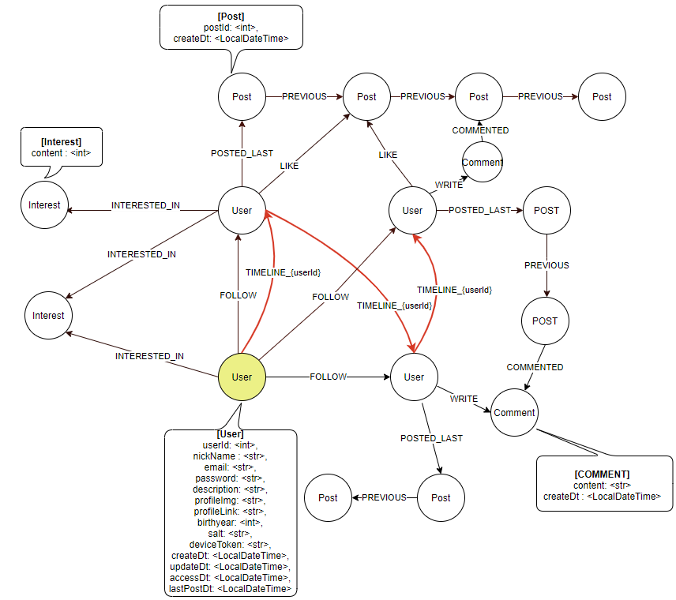
06
Graph DB 모델링
7

Slide 56
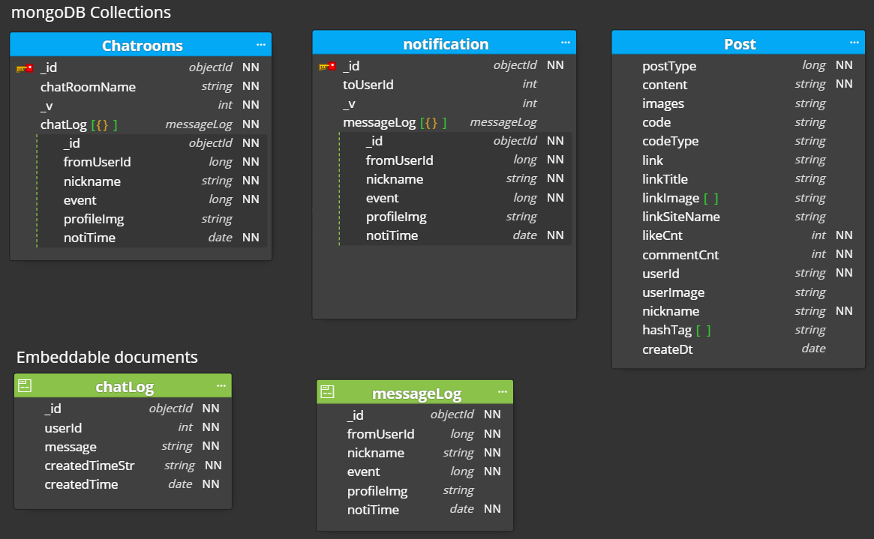
06
MongoDB 모델링
7

Slide 57
✔️ 참고자료 - 김현수
#1 회원가입 개발과정
https://lovecode.tistory.com/122
#2 인증서버 개발과정
https://lovecode.tistory.com/124
#3 피드 구현 개발과정 #1
https://lovecode.tistory.com/129
#4 피드 구현 개발과정 #2
https://lovecode.tistory.com/130
#5 성능테스트 일지
https://lovecode.tistory.com/132

Slide 58
✔️ 참고자료 - 김인석
#1 팔로우 추천 개발과정
https://blog.naver.com/beat_king/222218583964
#2 인증서버 개발과정
https://blog.naver.com/beat_king/222233665063
#3 검색서버 개발관련(기존글 수정)
https://blog.naver.com/beat_king/222088644580

Slide 59
[피드 추천 - 태완]
MATCH (u1:User{userId:43})-[:INTERESTED_IN]->(i:Interest)
WITH u1, collect(id(i)) AS u1interest
MATCH (u2:User)-[:INTERESTED_IN]->(i:Interest) WHERE u1 <> u2
WITH u1, u1interest, u2, collect(id(i)) AS u2interest
WHERE not (u1)-[:FOLLOW]->(u2)
WITH u1, u1interest, u2, u2interest,gds.alpha.similarity.jaccard(u1interest, u2interest) AS similarity
WHERE similarity<>0
// u2: 추천받은 사람
MATCH(u2)-[:PREVIOUS|POSTED_LAST*]->(p:Post)
WITH u2, p, u1
OPTIONAL MATCH (u3:User)-[r:LIKE]->(p)
WITH u2, p, u1, count(r) as LIKE_COUNT
OPTIONAL MATCH (c:Comment)-[t:COMMENTED]->(p)
WITH u2, p, u1, LIKE_COUNT, count(t) as COMMENT_COUNT
WHERE LIKE_COUNT<>0 OR COMMENT_COUNT<>0
WITH u2, p, u1, COMMENT_COUNT, LIKE_COUNT, LIKE_COUNT*5 + COMMENT_COUNT AS POINT, (duration.inDays(p.createDt, date.realtime()).days) / 5 AS PASSED_DAYS_POINT
OPTIONAL MATCH (u1)-[f:LIKE]->(p)
RETURN p.postId, p.createDt, u2.userId, CASE WHEN f IS NOT NULL THEN true ELSE false END AS isUserLiked , LIKE_COUNT, COMMENT_COUNT, PASSED_DAYS_POINT, POINT, POINT - PASSED_DAYS_POINT AS FINAL_POINT
ORDER BY POINT - PASSED_DAYS_POINT DESC;

